Slide 1
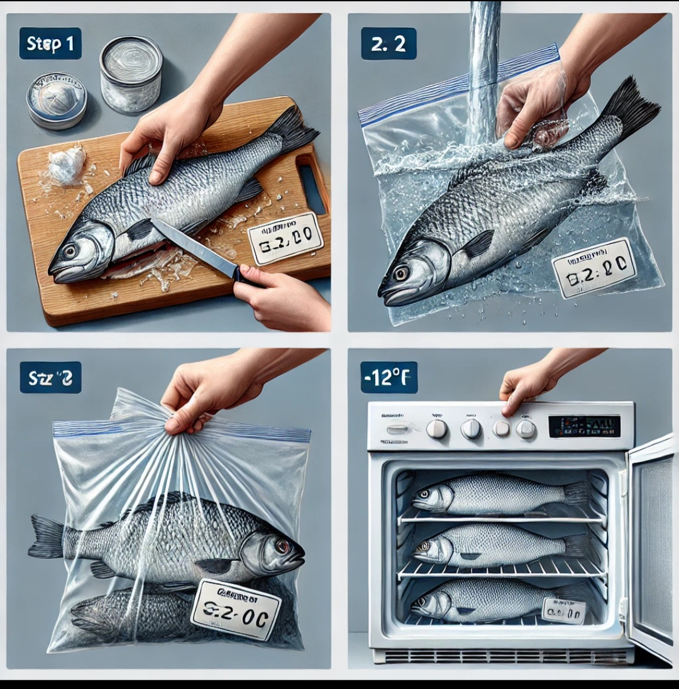
المعيار | المخرج | عنوان الدرس | الوحدة
يُجمّد الاسماك بطريقة صحيحة ويحفظها في مكانها الصحيح | يُجمّد الأسماك بطريقة صحيحة ويحفظها في مكانها الصحيح | الدرس رقم 14: ُجمّد الأسماك بطريقة صحيحة ويحفظها في مكانها الصحيح | ٌيظهر معرفة ومهارة في أساسيات الطهي
ان يتعرف الطالب علي الطريقة الصحيحة لتجميد الاسماك للحفاظ على جودتها
لتجميد الأسماك بشكل صحيح، اتبع هذه الخطوات
التنظيف والتحضير: اغسل السمك جيدًا، وأزل الأحشاء والقشور (إن لزم)
التجفيف: جفف السمك بمنشفة نظيفة لمنع تكون بلورات الثلج
. التعبئة: ضع السمك في أكياس تفريغ الهواء أو غلفه بورق بلاستيكي ثم بورق ألمنيوم لمنع حرق التجميد
. التجميد السريع: ضع السمك في أبرد جزء من الفريزر (-18 درجة مئوية أو أقل) لضمان تجميد سريع والحفاظ على الجودة
. التخزين: يُفضل استخدام الأسماك المجمدة خلال 3-6 أشهر للحفاظ على نكهتها وقوامها
عند الاستخدام، قم بإذابة السمك ببطء في الثلاجة لمدة 12-24 ساعة قبل الطهي

Slide 2
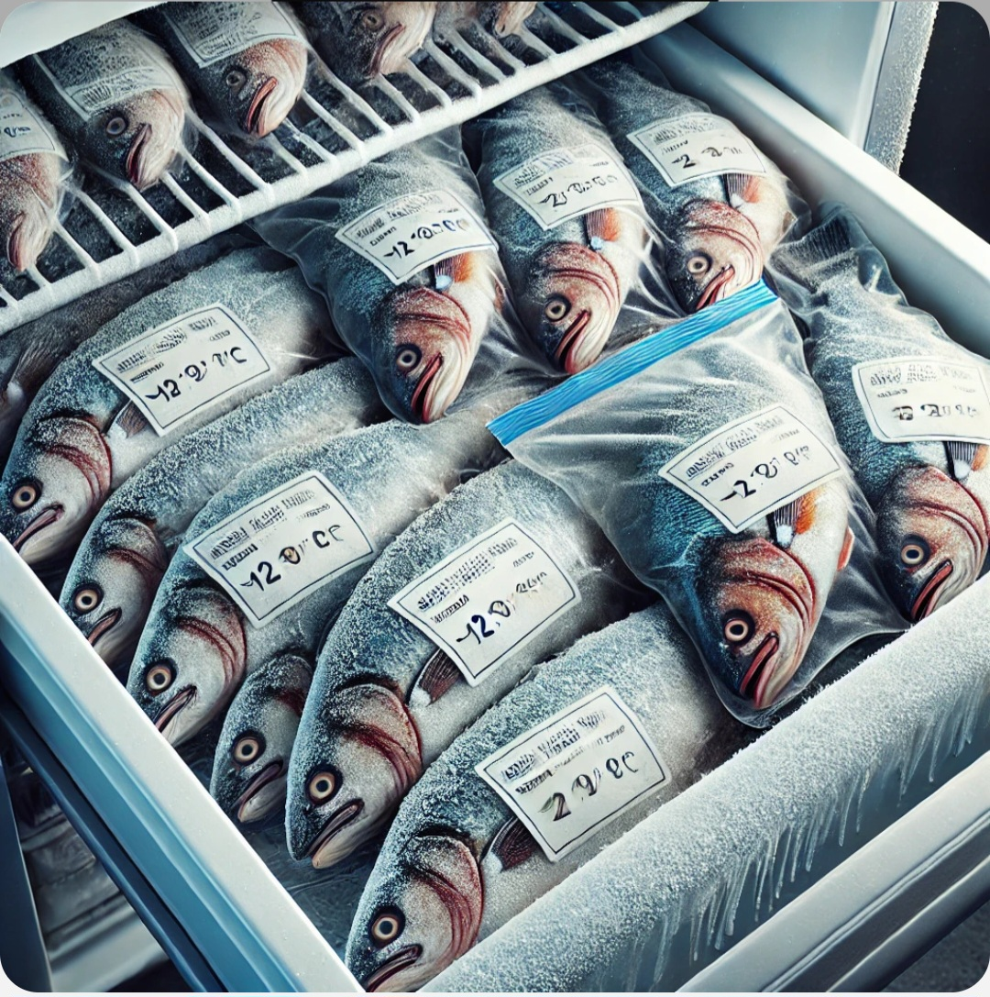
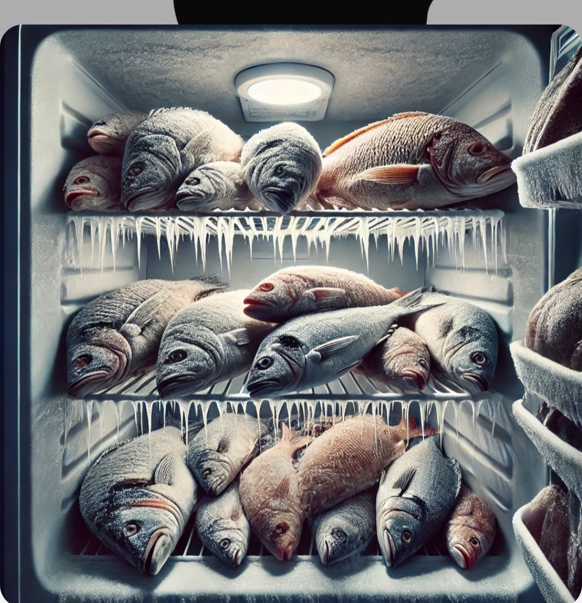
المعيار | المخرج | عنوان الدرس | الوحدة
يُجمّد الاسماك بطريقة صحيحة ويحفظها في مكانها الصحيح | يُجمّد الأسماك بطريقة صحيحة ويحفظها في مكانها الصحيح | الدرس رقم 14: ُجمّد الأسماك بطريقة صحيحة ويحفظها في مكانها الصحيح | ٌيظهر معرفة ومهارة في أساسيات الطهي
ان يضع الطالب علامة صح على المكان المناسب لحفظ اللحوم بطريقة صحيحة؟
✔
X

Slide 3
المعيار | المخرج | عنوان الدرس | الوحدة
يُجمّد الاسماك بطريقة صحيحة ويحفظها في مكانها الصحيح | يُجمّد الأسماك بطريقة صحيحة ويحفظها في مكانها الصحيح | الدرس رقم 14: ُجمّد الأسماك بطريقة صحيحة ويحفظها في مكانها الصحيح | ٌيظهر معرفة ومهارة في أساسيات الطهي
ان يشير الطالب علامة صح على المكان المناسب لحفظ اللحوم بطريقة صحيحة؟

